Slide 1
基于Web的3D内容呈现
IETM、VR课程平台等使用3D资源的各类应用系统技术方案探讨
武汉蓝海科创技术有限公司 傅黎

Slide 2
意义
技术趋势 or 用户需求
技术趋势
Web
Mobile App
技术方案探讨
基本确定今年产品、项目的一些技术框架
Notes:
今天的定位是“技术探讨”，特点是：
覆盖范围有点广，涉及的领域多
我做的技术准备深浅不一，有些没有时间做Demo。尽量呈现。满足不同听众的需求
探讨。希望大家能在过程中积极参与，事后对大家有启迪，
今天要有结论

Slide 3
需要的知识、技能
全面的技术体系
HTML5
Web 前端开发经验，基本：JavaScript入门
Vue、Angular等Web前端框架
3D建模、3D引擎
Unity3D美术以及程序开发
Three.js …
需要这么多吗？
多少
程度
Notes:
多少和程度 由开发体系中的角色决定

Slide 4
几种技术方案对比
淘汰方案
Browser + Unity web Player + Unity3D + 3D Resources
目标方案
Browser + WebGL + Unity3D + 3D Resources
Browser + WebGL + JS 3D Engine + 3D Resources

Slide 5
几种技术线路
Unity3D
L
L
Three.js or
Babylon.js or Others …
Unity3D
Web Player
Plugins
WebGL
WebGL
HTML
HTML5
HTML5
Browser
Browser
Browser
Browser + Unity web Player + Unity3D
Browser + WebGL + Unity3D
Browser + WebGL + JS 3D Engine

Slide 6
淘汰方案
最新的浏览器已经不支持Unity Web Player
Unity已经停止开发
Unity3D
Web Player
Plugins
HTML
Browser
Browser + Unity web Player + Unity3D

Slide 7
Browser + WebGL + Unity3D
优势（现状模式）
不足
公司资源
模型制作。
程序开发。无跨平台编程（C#/JS），无接口API。
合作。部门之间的协作简单，容易把握进度。
技术优势。
功能完备强大，能实现极复杂的应用
能使用Unity大部分的功能以及资源
加载缓慢，用户体验
WebGL中需要载入Unity运行环境
载入Unity资源的时间较长
对硬件设备要求高
轻量级3D Web应用而言，Unity平台显得“笨拙”
Unity和HTML交互不够灵活
L
Unity3D
WebGL
HTML5
Browser
Browser + WebGL + Unity3D
Notes:
公司资源：在Unity上的投入和积累，包括美术和程序，均有一定的能力。

Slide 8
Browser + WebGL + Unity3D 升级版
Unity在浏览器中性能改进的几点考虑
避免反复加载Unity的运行环境
使用Asset Bundle动态加载资源
Unity在Browser中的加载更“友好”，通过UI手段
集成HTML和Unity
HTML实现更多控制
HTML和Unity更多的交互
Unity“融入”应用
L
Unity3D
WebGL
HTML5
Browser
Browser + WebGL + Unity3D
Notes:
“HTML控制”
Unity不再是黑箱
资源动态加载
交互
数据从HTML来，驱动Unity模型行为。
Unity的操作对HTML页面数据的同步
融入的结果

Slide 9
Browser + WebGL + Unity3D之交互
Demo
Interaction between Browser(HTML) and Unity3D
Calling JavaScript functions from Unity scripts
Unity的Asset目录中的Plugins子目录下的JS文件，扩展名jslib。建议在此文件中只放置接口函数。
Calling Unity scripts functions from JavaScript
消息函数：
SendMessage(objectName, methodName, value);
L
Unity3D
WebGL
HTML5
Browser
Browser + WebGL + Unity3D
Notes:
演示船舶电站的Demo。这里做粗略展示，下一页是细节。
Unity官方资料 https://docs.unity3d.com/Manual/webgl-interactingwithbrowserscripting.html

Slide 10
Browser + WebGL + Unity3D技术明细
WebGL中的Unity动态加载资源
Asset Bundle
Local AssetBundle Server
Simple Demo，Unity动态加载和HTML交互。
Notes:
简单演示需要完成通过HTML动态加载Unity内容，今天（周一）晚上完成，这个Demo不需要使用AssetBundleManager来完成
Local AssetBundle Server 用来解决Unity程序员开发问题

Slide 11
Browser + WebGL + Unity3D工作流
美术团队内部的工作流改进
建模。
程序团队内的工作流改进
Unity动态资源管理。如何高效Asset Bundle编程。
开发
集成
测试
Unity程序员。不用Build专用的WebGL包，如何开发、调试。
协同工作流改进
Unity程序员 + Web前端工程师
Notes:
建模
Asset bunlde编程中涉及的问题，通过Unity官方提供的AssetBunldeManager做演示
协同工作流改进，意味着Unity和HTML之间更多的交互

Slide 12
Unity工作流改变
#2
#1
Browser
Unity3D运行环境
+
3D内容
Unity3D运行环境
+
3D内容
Unity3D运行环境
+
3D内容
L
Unity3D + C#
WebGL
WebGL
WebGL
WebGL
HTML5 + JavaScript
3D资源
Browser
Browser
Unity3D运行环境
3D资源
WebGL
3D资源

Slide 13
Browser + WebGL + JS 3D Engine
需求（为什么？）
Unity3D的应用场景
轻量级的应用
简单的3D模型展示
L
Three.js or
Babylon.js or Others …
WebGL
HTML5
Browser
Browser + WebGL + JS 3D Engine
Notes:
Unity3D应用的特点在前面已经做了一些探讨，包括较为复杂的交互要求，游戏化场景，以及未来WebVR的需求。
轻量级应用，比如简单交互设备拆装。

Slide 14
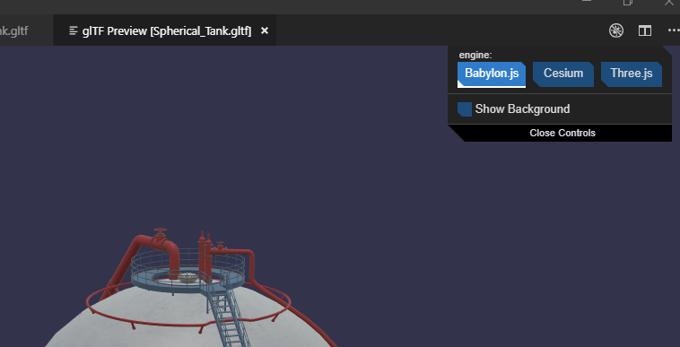
WebGL + JS 3D Framework之“三国风云”
WebGL和JavaScript 3D Framework之间的关系
Three.js、Babylon.js、Cesium

Slide 15
WebGL + JS 3D Framework之“Three.js”
什么是Three.js
Three.js是一款WebGL框架，由于其易用性被广泛应用。
Three.js在WebGL的API接口基础上，又进行的一层封装。
它是由居住在西班牙巴塞罗那的程序员Ricardo Cabbello Miguel开发的，此人更出名的网名叫做 Mr.doob。
Three.js以简单、直观的方式封装了3D图形编程中常用的对象。
Three.js在开发中使用了很多图形引擎的高级技巧，极大地提高了性能。
内置了很多常用对象和极易上手的工具，Three.js的功能也非常强大。
Three.js还是完全开源的，你可以在GitHub上找到它的源代码，并且有很多人贡献代码，帮助 Mr.doob 一起维护这个框架。
Notes:
https://threejs.org/

Slide 16
WebGL + JS 3D Framework“Babylon.js”
Babylon.JS
最好的JavaScript3D游戏引擎
能创建专业级三维游戏
主要以游戏开发和易用性为主。
和Three.js比较
Three.js比较全面，而Babylon.js专注于游戏方面。
Babylon.js提供了对碰撞检测、场景重力、面向游戏的照相机，Three.js本身不自带，需要依靠引入插件实现。
babylon.js是微软的一个法国团队在做，社区很活跃。
Babylon.js是原生typescript写，和Angular匹配
Notes:
https://www.babylonjs.com/
最好的JavaScript3D游戏引擎：https://doc.babylonjs.com/examples/ 在这个DEMO中能够很好的说明Babylon的强大

Slide 17
WebGL + JS 3D Framework“Cesium”
Cesium是国外一个基于JavaScript编写的使用WebGL的地图引擎。Cesium支持3D,2D,2.5D形式的地图展示，可以自行绘制图形，高亮区域，并提供良好的触摸支持，且支持绝大多数的浏览器和mobile。

Slide 18
WebGL + JS 3D Framework之“万马奔腾”
庞大的群体
egret白鹭引擎
create.js
Hilo
Turbulenz
PlayCanvas.js
Famous
Goojs
CooperLicht
Blend4Web
lufylegend.js
庞大的群体
pixi.js
LayaBox
Phaser
Crafty.js
QICI青瓷引擎
…

Slide 19
Babylon.js Work Flow
我们需要什么？
ITEM
教育、训练平台
相关的项目
美术、程序的工作流

Slide 20
Babylon.js – Unity Exporters
Demo
思考：
是否有效
对Unity程序员的新要求
Notes:
Demo已经完成了。
在这里主要演示Babylon的一些特性

Slide 21
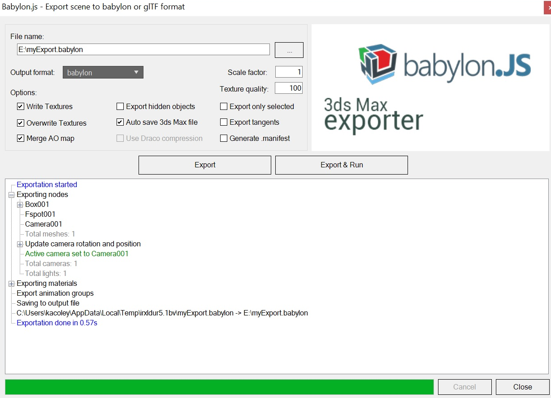
Babylon.js – 3DSMax Exporters
主要美术开发工具之一
格式
Babylon格式
GLTF格式。
Notes:
官方的材料：https://doc.babylonjs.com/resources/3dsmax
显示babylon能支持的3D格式
https://sandbox.babylonjs.com
例子中灯光没有导出，需要代码来定义灯光

Slide 22
Babylon.js – Blender Exporters
开源的美术工具之一
格式
Babylon格式
GLTF格式。
Notes:
Blender没有导出Babylon的例子。

Slide 23
Babylon.js vs WebGL Unity3d
一个简单的对比

Slide 24
Babylon.js等带来的工作流改变
Model
3DSMax
L
Scene + Coding
Unity
Unity3D + C#
Texture
Substance
WebGL
HTML5 + JavaScript
Browser
L
Model + Texture
3DSMax
Babylon + JS
WebGL
HTML5 + JavaScript
Browser

Slide 25
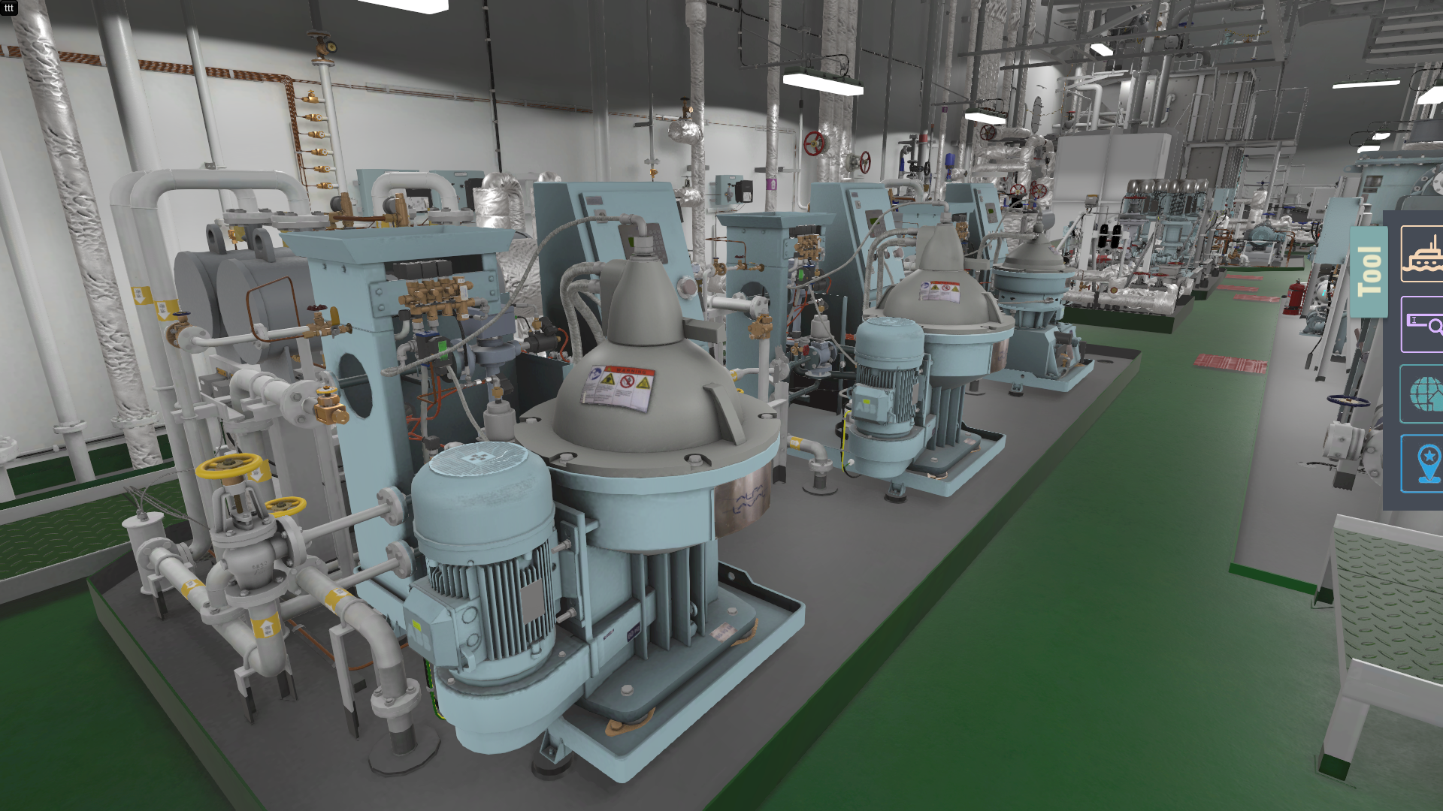
3D Content Style
根据需求确定：
品质，高中低
风格
清晰明了
超真实
炫酷
…
分类
工业机械环境
简洁
场景明亮
一定的质感
非PBR材质
海战场
…
Notes:
根据实际的需求去定义3D内容的品质，比如ITEM的要求、VR训练的要求、一般实验的要求等

Slide 26
结束语
面临的改变有哪些？

Slide 27
引发的问题
2019年4月17日星期三
两个具体项目美术风格的设定
Mobile App上3D内容的呈现
VR事业部建议采用第三条技术线路

